Slide 1
Tips voor een effectieve risico- en crisiscommunicatie bij noodweer
Studiedag extreme weersomstandigheden
Dominique Maris, Nationaal Crisiscentrum

Slide 2

Effectieve communicatie rond extreem weer
Essentieel want:
Risico- en crisiscommunicatie is een verantwoordelijkheid van overheid (Discipline 5)
Burgers informeren en activeren = zelfredzaamheid verhogen en in staat stellen om veilig en adequaat met (mogelijke) noodsituatie om te gaan
Geloofwaardigheid, vertrouwen en betrokkenheid verhogen
Maar komt met uitdagingen:
Communicatiemoeheid
Wordt soms als ‘paniekzaaierij’ of te buttelend gezien
Evenwicht zoeken tussen risicocommunicatie en “betuttelende” communicatie
→ Geen magische oplossing, wel enkele tips en inzichten die kunnen helpen

Slide 3
Enkele nuttige inzichten uit onderzoek

Slide 4
Belang van risicoperceptie
Inschatting door experten
Doeltreffende risicocommunicatie
Feitelijke/reële risico
Perceptie van risico
CERAC
BNRA
KMI
Inschatting door bevolking
Meten door onderzoek
Notes:
Een doeltreffende risicocommunicatie houdt niet enkel rekening met het feitelijke risico, maar ook met de perceptie hiervan. Verschillende burgers kunnen dit risico op een verschillende wijze inschatten
Feitelijk risico: uit BNRA
Risicoperceptie: Elke burger voert persoonlijke evaluatie/ wordt beïnvloed door Ervaringen (levenservaring en eerdere ervaringen met risico’s), kennis, tijdstip en locatie, socio-demografische kenmerken

Slide 5
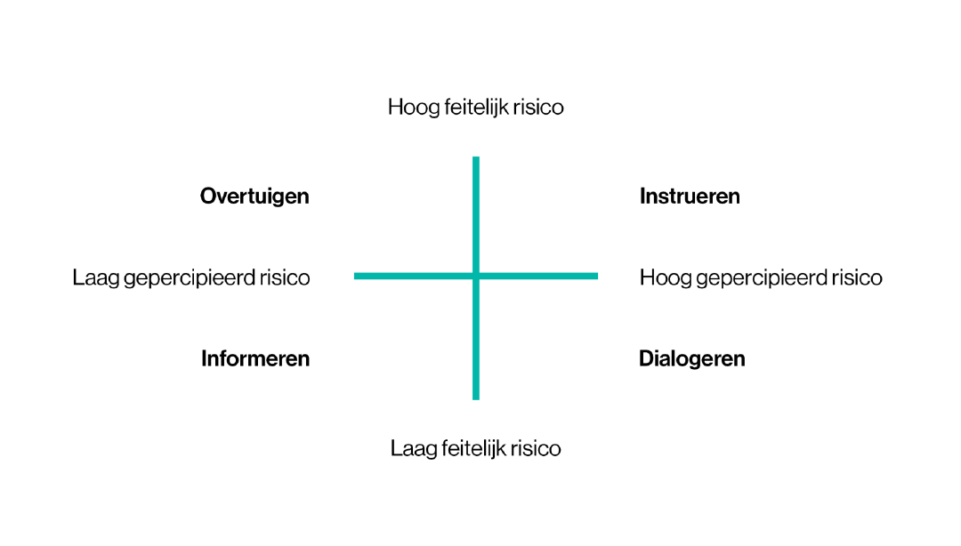
COMMUNICATIE-KRUISPUNT
Notes:
Risicoperceptie is belangrijk want zal mee bepalen waarop men moet inzetten bij de risicocommunicatie. De mogelijkheden van risicocommunicatie kunnen weergegeven worden met het “communicatiekruispunt”
Informeren: laag gepercipieerd en laag feitelijk: bv; aardbeving. Het geven van informatie met als doel mensen te laten weten dat het risico bestaat en wat daarbij de rol van de overheid is. Het gaat hierbij om het communiceren in een redelijk stabiele situatie en de risicoperceptie bij het publiek is laag. De communicatie is voornamelijk eenrichtingsverkeer (schriftelijke middelen, printuitingen, internet).
Overtuigen: Derde covid golf. Informatie geeft argumenten waarom mensen zich anders zouden moeten gedragen. Deskundigen kunnen hierbij een rol spelen om de juiste argumenten voor het voetlicht te brengen. Het gaat hierbij vooral over risico’s waarbij mensen niet de noodzaak zien zich ertegen te beschermen. De communicatie biedt mogelijkheden voor tweerichtingsverkeer (discussieprogramma’s, bijeenkomsten, opinie beïnvloedende artikelen in vakbladen).
Instrueren: Vindt plaats in een instabiele situatie, vooral tijdens een crisis. Het risico is groot en de risicoperceptie is eveneens hoog. De informatie gaat over de maatregelen die genomen zijn en die de doelgroep moet nemen. De boodschap moet snel en helder gebracht worden (zeer concrete handelingsperspectieven). De communicatie is voornamelijk eenrichtingsverkeer (instructies vanuit overheid, intermediairen, hulpverlenende organisaties).
Dialogeren: Deze situatie kan zich voordoen als het feitelijke risico laag is, maar de angst onder de bevolking onevenredig hoog is. Het aangaan van de dialoog met de samenleving of met specifieke doelgroepen geeft inzicht in de belevingswereld van de betreffende doelgroep. De communicatie kan vervolgens daarop aansluiten. Het doel daarbij is dan het wegnemen van onzekerheid en subjectieve angstgevoelens. De communicatie is hoofdzakelijk tweerichtingsverkeer

Slide 6


Risicoperceptie- onderzoek
In samenwerking met Independent Minds en de UGent
Opgestart in februari 2022 en afgerond in februari 2023
Onderzoeksdoelstelling:
Nagaan hoe diverse bevolkingsgroepen verschillende soorten risico’s percipiëren (= Risk), om te bepalen op welke manier communicatie hen kan helpen naar het ontwikkelen van de juiste alertheid (= Alert), en het gewenste gedrag om met die risico’s om te gaan (= Action).
→ Kwalitatief en kwantitatief
→ Bijzondere aandacht voor kwetsbare doelgroepen

Slide 7
risicoperceptie
4 cognitieve dimensies van risicoperceptie
Perceptie van
de impact
Perceptie van
de waarschijnlijkheid
Perceptie van
de dreiging
Perceptie van
de zelfredzaamheid
Perceptie van
de samenredzaamheid
Perceptie van de redzaamheid

Slide 8
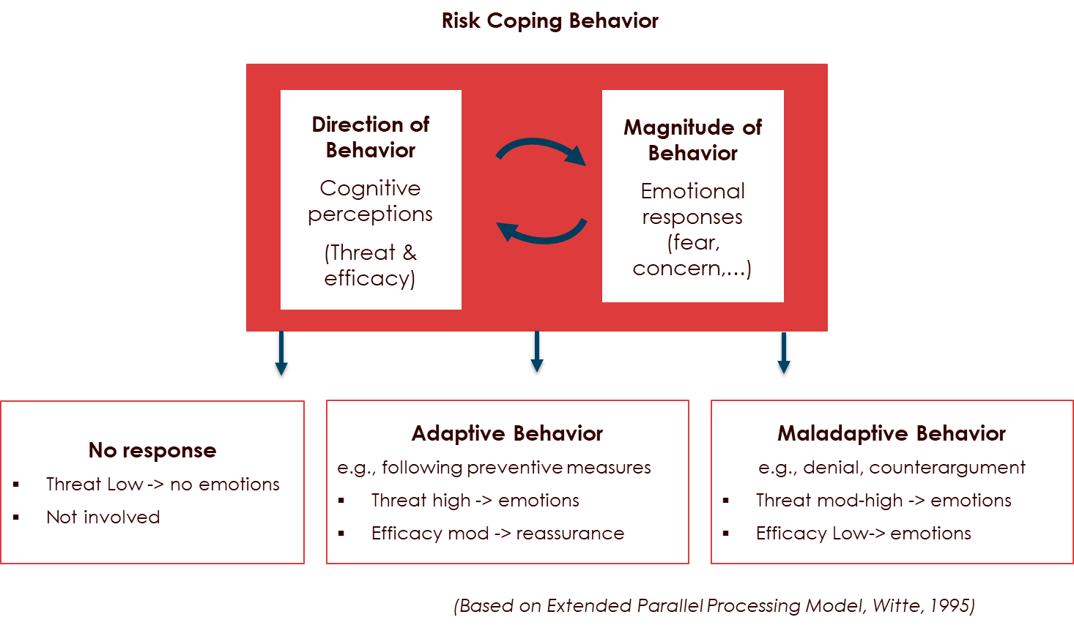

Conceptueel model : Gewenst vs Ongewenst Gedrag
Emotionele trigger
Ervaren redzaamheid

Slide 9
gepercipieerde dreiging Vs redzaamheid … (MAL)ADAPTIVe BEHAVIOUR
Emotional reactions - Adaptive responses?
Mean value perc. efficacy (self x collective efficacy, 5 point likert scale)
Stronger emotional reactions – Mal/Adaptive responses?
No emotional reactions –
No coping responses?
Emotionele trigger
Ervaren redzaamheid
Mean value perc. threat (occurrence x severity, 5 point likert scale)

Slide 10
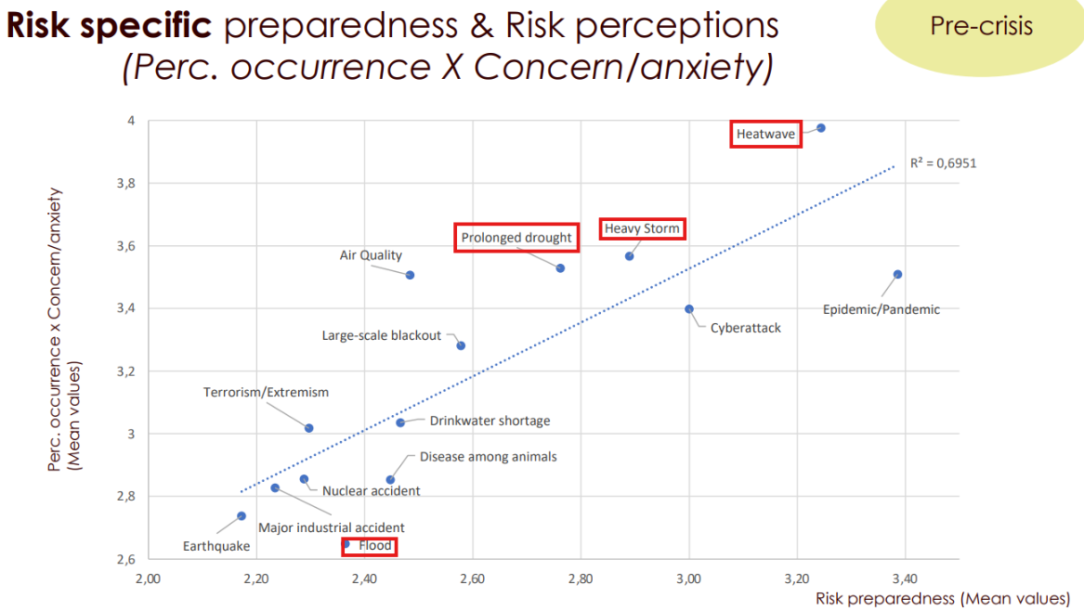

Slide 11
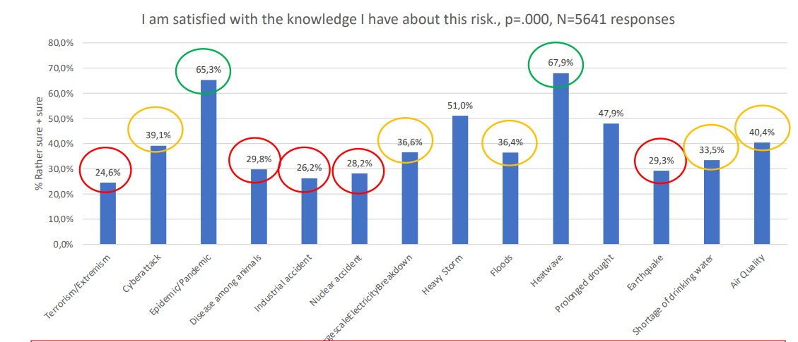
Enkele interessante resultaten
Voor onweer en hittegolf:
  Burgers zien het meer als een eigen verantwoordelijkheid om voorbereid te zijn, wat minder het geval is voor bv. overstromingen, droogte
    Minder nood om aangemoedigd te worden om zich voor te bereiden
    Vrij hoge tevredenheid over eigen kennis van risico en maatregelen
        Maar tegelijkertijd overschatten burgers hun eigen voorbereidheid (kloof tussen gepercipieerde voorbereidheid en aanbevolen maatregelen)

Slide 12
Verschil tussen risico- en crisiscommunicatie
Crisiscommunicatie roept meer betrokkenheid op dan risico-communicatie : men vertoont meer bereidheid om deze communicatie op te zoeken én op te volgen
  Doorslaggevend = de perceptie van onmiddellijke praktische uitvoerbaarheid van maatregelen
  ‘Can do’ attitude prevails during crisis!
  Informatie tijdens crisissen is nodig en wordt ook als relevant geacht
    voor o.a. hevige stormen, hittegolven, droogte en watertekorten is de nood aan info tijdens een crisis hoger dan pre crisis.
    De ‘can do’ attitude is het laagst bij de jongste én de oudste leeftijdscategorieën.

Slide 13




Emo-segmentatie
4 segmenten
DE ANSTIGEN : Axelle
Middle aged woman
High educated
French speaking
Lower income
Low resilience & high risk aversion
Risk Emotions: Fear
DE KICK-SEEKERS : Steve
Young man
French speaking
Higher income
High resilience & low risk aversion
Risk Emotions: Adrenaline – Unaffected – Fun – Excitement
→ nood aan een gerichte en gediversifieerde communicatie-aanpak
DE MACHTELOZEN
Louis & Mariette
Older man & woman
Dutch speaking
Lower educated
Most (socially) vulnerable
Risk Emotions: Powerless – Concerned
DE ONRUSTIGEN: Camille
Young woman
Dutch speaking
High educated
High family income
Least (socially) vulnerable
Risk Emotions: Uncertainty – Stress

Slide 14
Vertaling naar de praktijk…

Slide 15
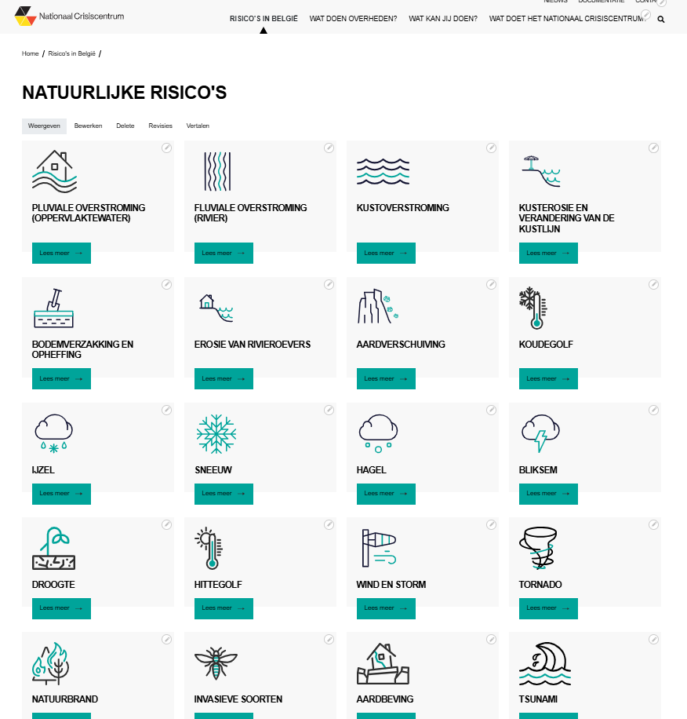
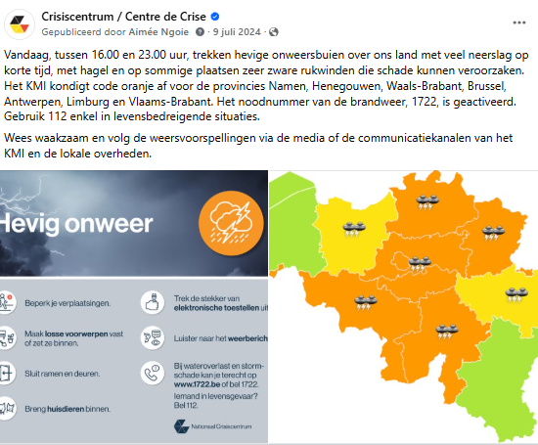
Een goed begrip van de dreiging/het risico
Inzetten op risicoperceptie
Continue risicocommunicatie
Naar aanleiding van een waarschuwing

Slide 16
Een goed begrip en kennis van het Risico en maatregelen
Continue risicocommunicatie
  Informeren over en bewust maken van:
    Het reële risico:
      Wat houdt het in?
      Wat is de waarschijnlijkheid en mogelijke impact?
      Wat kan men doen om voorbereid te zijn op het risico en wat zijn de juiste reflexen
        Waaronder algemene aanbevelingen zoals:
          Inschrijven op BE-Alert
          Volgen van communicatiekanalen KMI of downloaden KMI-app
          Volgen van communicatiekanalen lokale overheid/hulpdiensten (en NCCN)
          Maatregelen die de overheid neemt om voorbereid te zijn en gevolgen te beperken
Activeren om werkelijk actie te ondernemen en aanbevelingen uit te voeren
→ Iedereen verantwoordelijk maken voor zijn eigen veiligheid en die van zijn/haar familie
Website NCCN als referentieplatform met heel wat basisinfo over risico’s in België

Slide 17
Een goed begrip en kennis van het risico
Continue risicocommunicatie
→ Focus hierbij vooral op risico’s die onderschat worden (perceptie lager dan reel risico), denk bijvoorbeeld aan overstromingen, storm…
→ Belangrijke rol op lokaal niveau: maak het risico zo concreet mogelijk voor inwoners (nabijheid verhogen), bv.
  Gebruiken van voorbeelden/cases die burgers zelf kennen: bv. verwijzing naar eerdere noodsituaties in gemeente (overstromingen, natuurbrand, schade door storm…)
  Doorverwijzen naar kaart met overstromingsgevoelige zones
  Overzicht impact klimaatschade per gemeente: Klimaatschademonitor | Assuralia
  Permanent beschikbare informatie op website
  ! Idee: gebruik testdagen BE-Alert voor sensibiliseringscampagne naar ingeschreven personen in overstromingsgevoelig gebied om hen bewust te maken van risico en feit dat BE-Alert kan worden ingezet bij wateroverlast
Website NCCN als referentieplatform met heel wat basisinfo over risico’s in België

Slide 18
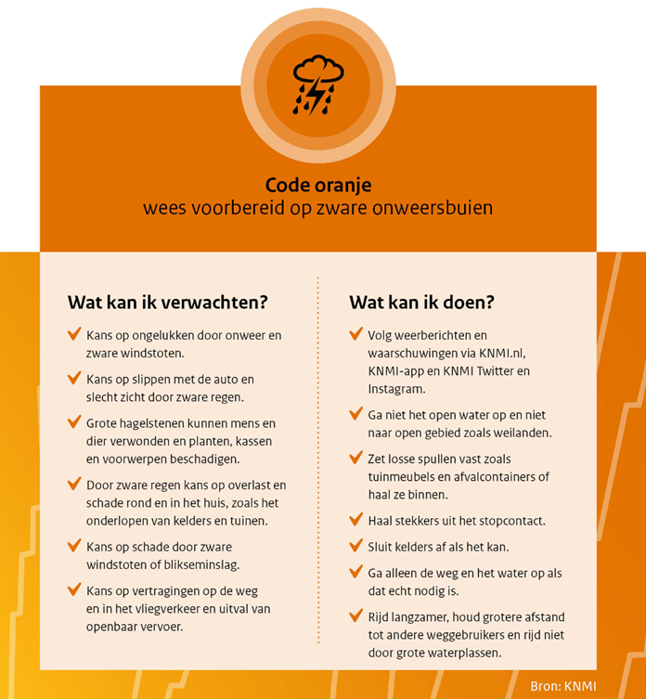

Een goed begrip en kennis van het risico
Communicatie naar aanleiding van een waarschuwing KMI
Code geel, oranje, rood? → zegt de bevolking weinig
Maak het risico of de situatie zo concreet en tastbaar mogelijk → wat betekent dit, wat kan men mogelijks verwachten?
  Gebruik lokale voorbeelden/ervaringen
Wees transparant, ook over onzekerheid: impact of omvang is moeilijk te voorspellen maar mogelijks kan dit gebeuren.

Slide 19
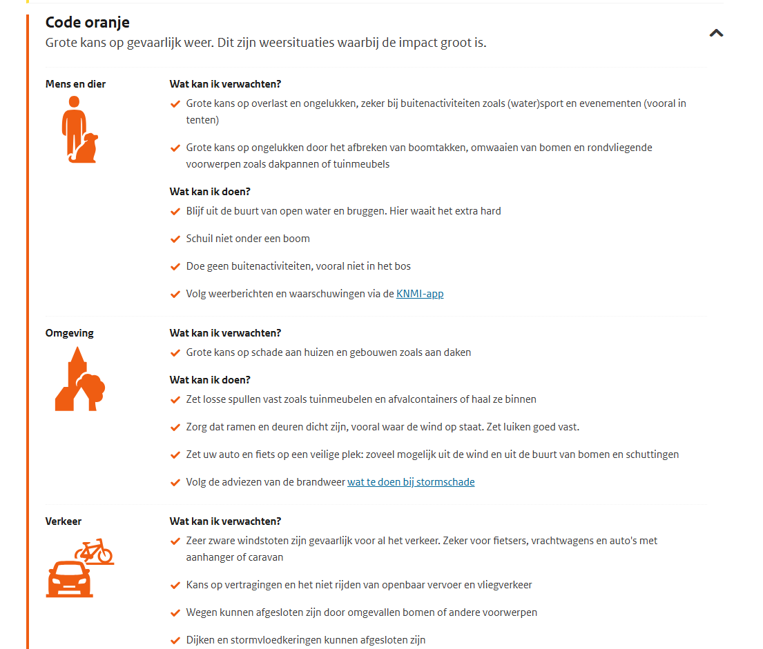
Notes:
Bron: KNMI

Slide 20
Belang van voldoende concrete handelingsperspectieven
Inzetten op perceptie van de zelf- en samenredzaamheid
Vermijd vaagheid en geef duidelijke, concrete instructies
  Wees waakzaam, wees voorzichtig… → Vermijd onnodige verplaatsingen tussen Xu en Xu.
  Checklists
  Maak een link met het waarom?
    Belang om het risico of de situatie voldoende te duiden: wat kan mogelijks de impact zijn
  Leg eerder de nadruk op minder evidente aanbevelingen of maatregelen
    Bv. bij hitte: “Let extra op ouderen en kinderen” (in plaats van ‘Drink voldoende water’)
    Bv. bij storm: “Moet je toch op de baan, pas op voor windstoten in de wagen of check routeplanners van het openbaar vervoer op mogelijke vertragingen”
    Leg de nadruk op collectieve redzaamheid en verantwoordelijkheid
      Hoe kunnen burgers elkaar helpen voor en tijdens een noodsituatie?
      Geef indien mogelijk ook aan wat de hulpdiensten of overheid doen om zich voor te bereiden

Slide 21

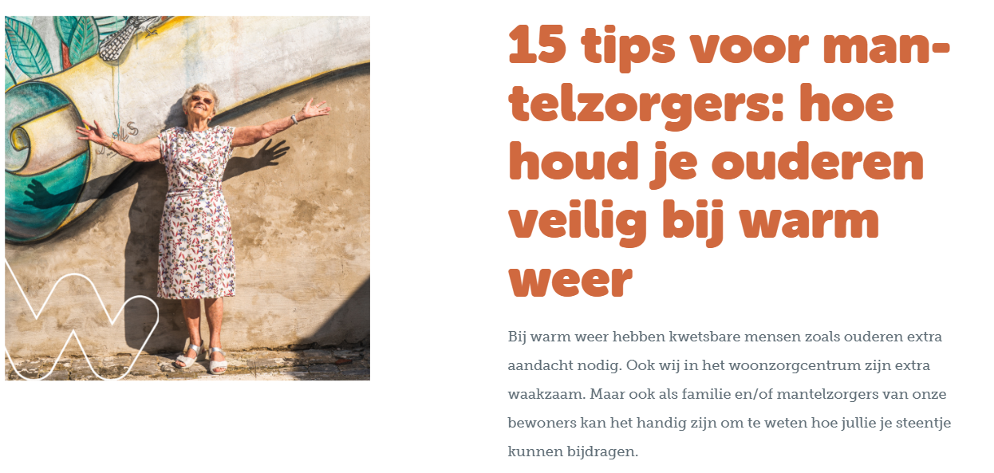
Gediversifieerde en gerichte communicatie
Definieer diverse doelgroepen/subgroepen
Voor wie zijn bepaalde adviezen nu echt nodig of extra relevant? Wie is extra kwetsbaar?
  Bv. bij hitte → ‘Drink voldoende water’ → extra belangrijk voor ouderen of kinderen
  Bij storm/onweer in weekend→ extra belangrijk voor bv. jeugdbewegingen om niet in een bos te gaan spelen
  Denk ook aan emo-segmentatie (angstigen vs. kickseekers)
  Differentieer je communicatie in functie van verschillende doelgroepen
    Doelstelling
    Kernboodschappen
    Vorm
    Kanalen
    …
  Zet in op netwerkcommunicatie en samenwerking
  met intermediaire verenigingen
  ! Opgelet dit vraagt wel wat werk op voorhand om
  deze contacten te leggen en actief te houden

Slide 22

BE-Alert
Impact en specificiteit van weerfenomenen is vaak zeer lokaal en kan dus verschillen tussen wijken of buurgemeenten (denk aan wateroverlast, natuurbrand..)
Inzet BE-Alert op lokaal niveau als gericht alarmeringskanaal (! belangrijk dat elke gemeente dit kan inzetten)
Belang van voldoende duidelijke en complete informatie: naast BE-Alert ook meer gedetailleerd bericht op website over betrokken zone/impact, waarnaar verwezen kan worden
Belang van voorbereiding:
  Duidelijk gedefinieerde procedures: wanneer wordt BE-Alert verzonden, in welke vorm
  Opleiding en toegangen
  Voorbereiden van boodschappen
  Overstromingsgevoelige gebieden reeds op voorhand uittekenen en in systeem steken
  Voorbereiden van sjablonen voor mogelijke (voorspelbare) scenario’s of doelgroepen (afsluiten bossen, snel alarmeren overstromingsgevoelige zones)

Slide 23
BE-Alert
Inhoud berichten:
  Altijd goed de naam van je gemeente identificeren (een “BE-Alert - stormweer in de Kerkstraat” is niet zo interessant voor wie ingeschreven is in 5 gemeenten)
  Het platform bevat nuttige standaardinstructies zoals “Leg loszittende voorwerpen vast” of “vermijd bossen en parken”
Inzet LB-SMS bij direct gevaar
Vergeet ook de e-mail niet: voor gladde wegen, voor voorspelbare zaken, of wanneer er meer nood aan informering dan aan alarmering is

Slide 24
Belang van monitoring
    Zicht krijgen op
      Perceptie van bevolking
      Informatienoden: vragen/bezorgheden
      Acties die worden ondernomen door bevolking of hulpdiensten
      Mogelijk vergeten doelgroepen
      Impact van communicatie-acties
      Emoties
    Mogelijke plaatsen met grote schade identificeren
      Bv. foto’s die rondgaan op sociale media
      Informatie verzamelen via
        Sociale media groepen of posts (opgepast, representatief?)
        Media
        Webcare
        Vragen/reacties die binnen komen bij onthaal
        …
      Belangrijk om relevante info ook te delen met andere disciplines/partners

Slide 25
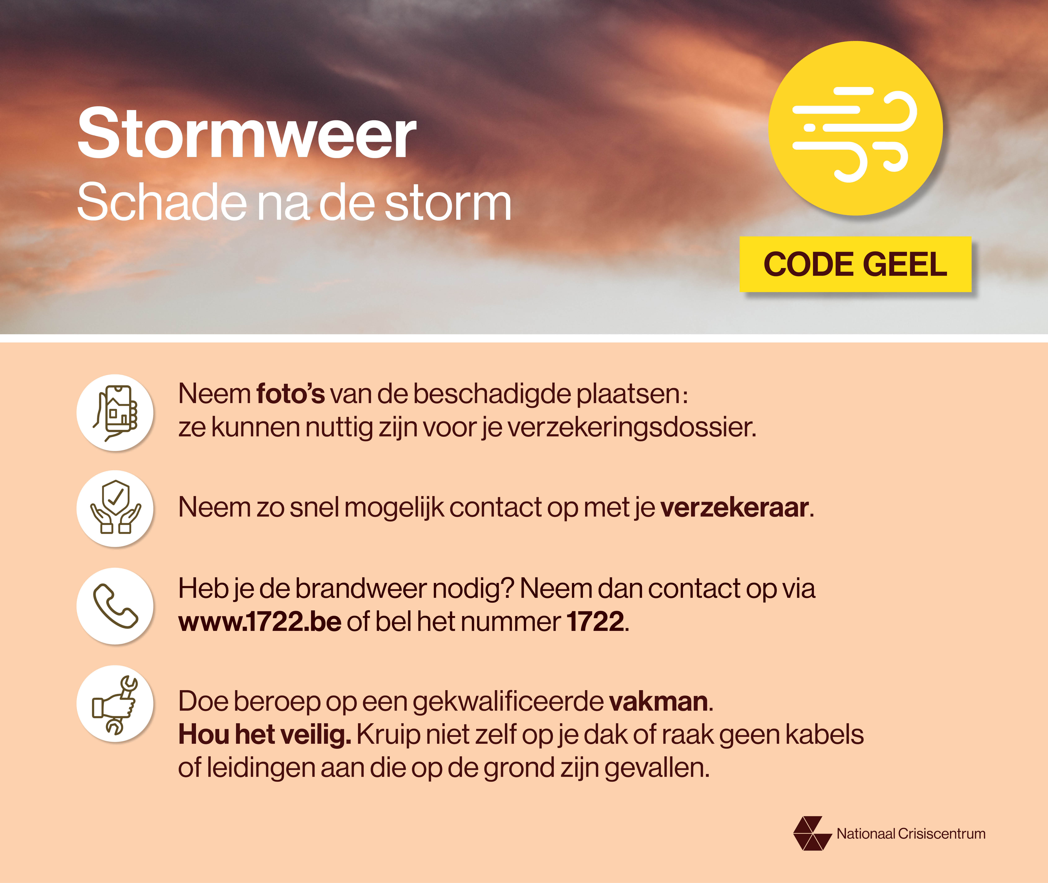
nazorg
Bij grote impact/schade door storm, onweer, overstromingen…
Communicatie over:
  Verzekeringen
  Herstellen van schade
  Wat na evacuatie
  …
  Naar beperkte groep of alle inwoners
Afhankelijk van de situatie kan dit dagen, weken, maanden duren

Slide 26
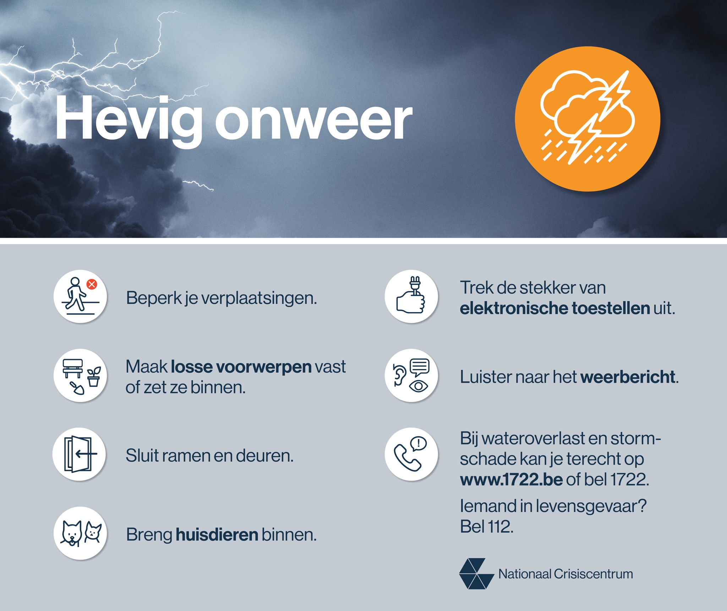
Heldere, concrete en transparante communicatie
Gebruik visuele hulpmiddelen om boodschap kracht bij te zetten
  Algemene visuals beschikbaar via Communicatiemateriaal - Crisiscentrum
Vermijd vage (technische) termen of instructies (niet alleen ‘code oranje voor onweer’ --> maak concreet)
Geef aan waarom het belangrijk is om maatregelen te nemen
Geef steeds combinatie van feitelijke informatie en handelingsadvies
Wees transparent, ook over onzekerheid rond impact of omvang
Aandacht voor moeilijk bereikbare doelgroepen
  Materialen en kanalen op maat

Slide 27
Nog een aantal Aandachtspunten…
Belang van verwijzing naar digitaal loket www.1722.be of nummer 1722
  Overbelasting van 112 vermijden
Verwijs naar de KMI-app of website meteo.be → weerflashes per gemeente met het risico op hevige neerslag en wind op zeer korte termijn
Benadruk positief, gewenst gedrag, in plaats van het ontraden van niet-gewenst gedrag
Maak een weloverwogen keuze van kanalen
  Wanneer BE-Alert, sms/email/gesproken oproep?
  Direct gevaar of niet?/ mogelijke impact?
  Website als referentiepunt
  Maar geen exacte wetenschap, beter bevolking iets te veel geïnformeerd dan te weinig
  Belang van afstemming met partners
    Sleutelrol voor lokaal niveau om de communicatie zo concreet en ‘persoonlijk’ mogelijk te maken voor inwoners

Slide 28




comm@nccn.fgov.be https://crisiscentrum.be
@CrisiscenterBE

